Slide 1
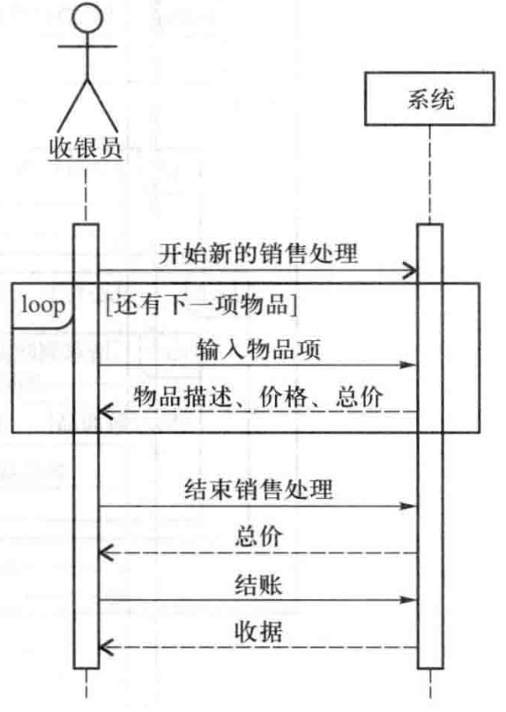
操作:
输入物品项 enterItem(ItemID, quantity)
引用:
销售处理
前置条件:
有一个销售 si 正在进行
有一个物品项列表 sli 存在
si 和 sli 建立了关联
quantity 介于 [Minimum…Maximum]
ItemID 可以和某个物品描述实例 spi 建立联系
后置条件:
创建了一个商品实例 spi
spi 和 sli 建立了关联
spi.quantity 被置为参数 quantity
spi.itemID 被置为参数 itemID

